Slide 1

CORSO DI SPECIALIZZAZIONE PER ATTIVITA’ DI SOSTEGNO AGLI ALUNNI CON DISABILITA’
A.A. 2018/19
LABORATORIO DI LINGUAGGI E TECNICHE COMUNICATIVE NON VERBALI
PROF. STEFANO ZOLLINO

Slide 2
LABORATORIO DI LINGUAGGI E TECNICHE COMUNICATIVE NON VERBALI
TFA SOSTEGNO SCUOLA SECONDARIA PRIMO GRADO G. 1 - ore n.°20
17 LUGLIO 2019
09 AGOSTO 2019
Lezione del 17 Luglio - 09 Agosto 2019
La comunicazione verbale e non verbale : caratteristiche
La scuola di Palo Alto e gli assiomi della comunicazione
Stadi dello sviluppo e formazione del linguaggio
Gli alunni con disturbi generalizzati dello sviluppo: Asperger e Autismo
Linguaggi - comunicazione e didattica inclusiva
Didattica inclusiva e indicatori di qualità
Laboratori e creatività didattica : suoni, colori e fotografie
Esercitazioni laboratoriali/Lavori di gruppo
Proiezione e commento su documenti digitali
Lezione 23 Novembre 2019
Una nuova visione della disabilità: ICF
Tecniche comunicative non verbali: ABA, CAA, TEACCH
Interventi educativi e metodologici
La Carta dei diritti della comunicazione
Task analysis delle competenze
Esercitazioni laboratoriali/Lavori di gruppo
Proiezione e commento su documenti digitali

Slide 3
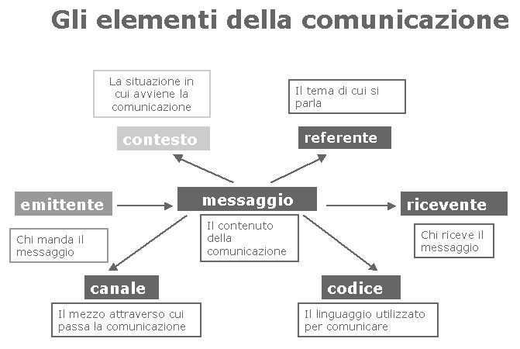
ELEMENTI DELLA COMUNICAZIONE

Slide 4
SINTATTICO, SEMANTICO, PRAGMATICO:
I LIVELLI DELLA COMUNICAZIONE
SINTATTICO: riguarda tutti quegli aspetti relativi alla trasmissione delle informazioni.
Si esplicita nella codifica, decodifica del linguaggio.
E’ disciplinato dalla sintassi, ovvero ordinamento.
Studia come le parole si combinano a formare una frase o proposizione che combinate tra di loro formano un periodo.
SEMANTICO: riguarda il significato dei simboli e delle parole
Attiene allo scambio fra emittente e ricevente e perché sia efficace occorre una convenzione sintattica e semantica.
PRAGMATICO: riguarda gli effetti della comunicazione sui comportamenti.
Indaga per quali scopi la lingua viene utilizzata e in che misura risponde a esigenze e scopi comunicativi.
Si occupa di come il contesto influisca sull’interpretazione dei significati.

Slide 5
LA SCUOLA DI PALO ALTO
Scuola di Palo Alto: scuola di psicoterapia californiana dove ha sede il centro di ricerca di Donald Jackson, influenzata dalla terapia della Gestal.
La Scuola di Palo Alto elabora gli assiomi della comunicazione come sfondo teorico per il lavoro psicoterapeutico
Gli assiomi sono alcune proprietà semplici della comunicazione che hanno fondamentali implicazioni interpersonali.
(P.Watzlawick, J.H.Beavin, D.Jackson, Pragmatica della comunicazione umana, Astrolabio, Roma, 1971)

Slide 6
I CINQUE ASSIOMI DELLA COMUNICAZIONE
Non si può non comunicare: la comunicazione è un bisogno fondamentale degli esseri umani in quanto “animali sociali”
In ogni comunicazione c’è un aspetto di contenuto e un aspetto di relazione
Il significato di una sequenza di informazioni è dato dalla punteggiatura
Esistono relazioni simmetriche e relazioni complementari
La comunicazione può essere verbale e non verbale

Slide 7
PRIMO E SECONDO ASSIOMA DELLA COMUNICAZIONE
Primo assioma della comunicazione: Non si può non comunicare, perché l’ essere umano è un animale sociale. Il comportamento non ha un suo opposto
L’uomo che guarda fisso davanti a sé mentre fa colazione in una tavola calda affollata , o il passeggero d’aereo che siede con gli occhi chiusi, stanno entrambi comunicando che non vogliono parlare con nessuno né vogliono si rivolga loro la parola.
Secondo assioma della comunicazione: Contenuto e relazione
I segnali sul piano del contenuto e sul piano della relazione possono essere: congruenti, CNV a supporto dell’elemento verbale; incongruenti , CNV in discrepanza con le parole.
A: È importante togliere la frizione gradatamente e dolcemente.
B: Togli di colpo la frizione e rovinerai la trasmissione in un momento!
I due messaggi recano lo stesso tipo di contenuto, ma esprimono una qualità differente di relazione
E’ incongruente quando le componenti: VERBALE, PARAVERBALE, NON VERBALE sono in antitesi e determinano una comunicazione distorta.
Le cause sono sia di carattere psicologico che fisiologico e sono attribuibili sia a chi parla sia a chi ascolta.

Slide 8
TERZO ASSIOMA DELLA COMUNICAZIONE
Terzo assioma della comunicazione: Il significato di una sequenza di informazioni è dato dalla punteggiatura
I sistemi interpersonali si possono considerare circuiti di retroazione perché il comportamento di ogni individuo ed è influenzato dal comportamento dell’altro
La punteggiatura è il tentativo arbitrario di stabilire nessi di causa-effetto in sequenza, ma non esiste una punteggiatura “oggettiva”
La punteggiatura è il diverso modo di scandire una stessa sequenza di eventi è alla radice di molti conflitti comunicativi e di incomprensioni
Ogni atto comunicativo rappresenta contemporaneamente uno stimolo, una risposta, un rinforzo
NB:
Se la comunicazione è un processo circolare, gli interlocutori attribuiscono valore di inizio e fine al processo comunicativo. La scelta può non coincidere
ES : Madre e Figlio adolescente , lei brontola. La madre esorta il figlio a studiare e a non perdere tempo con i social e la musica, l’adolescente brontola e si chiude in cameretta arrabbiato. Fine della comunicazione.

Slide 9
QUARTO ASSIOMA DELLA COMUNICAZIONE:
La comunicazione può essere verbale/digitale e non verbale/ analogica
Orale
Non orale
VERBALE = Parola pronunciata
NON VERBALE= Intonazione della voce, tono, volume, lentezza, velocità
Parola scritta
Movimenti del corpo, prossemica,
Gestualità del corpo

Slide 10
QUINTO ASSIOMA DELLA COMUNICAZIONE
La relazione – simmetrica o complementare
Relazione simmetrica : avviene tra interlocutori che si considerano sullo stesso piano Es. colleghi di lavoro
Relazione complementare : è lo scambio complementare che fa incontrare persone che non sono sullo stesso piano per potere, ruolo comunicativo, autorità sociale, interessi

Slide 11
I DUE CANALI DELLA COMUNICAZIONE
Nella comunicazione tra le persone si utilizzano
messaggi verbali: ciò che si dice
messaggi paraverbali: volume, timbro, inflessioni, pause, ritmi, silenzi
messaggi non verbali: posture e movimenti, gesti, espressioni del viso, sguardi, abbigliamento
I DUE CANALI DELLA COMUNICAZIONE
Nella comunicazione persistono due canali: intelletto e cuore-anima
Il primo canale dell’intelletto caratterizza il messaggio verbale per gli aspetti contenutistici, razionali e coscienti
Il secondo canale cuore – anima caratterizza il messaggio verbale per l’emotività, l’affettività e l’Io Inconscio
Possiamo dedurre che :
Il secondo canale cuore – anima è il più veloce ed il più intuitivo e immediato. Pertanto se il contenuto non è in accordo con l’emotività espressa dall’emittente si crea una contraddizione nella comunicazione, che il ricevente percepisce subito.

Slide 12
COMUNICAZIONE E RITENZIONE DELLE INFORMAZIONI
Nella comprensione di un messaggio verbale possiamo affermare che:
LINGUAGGIO DEL CORPO in una comunicazione è pari al 55% delle cose dette
VOCE in una comunicazione è pari al 38% delle cose dette
CONTENUTO VERBALE in una comunicazione è pari al 7% delle cose dette
Nella comprensione di un messaggio verbale il nostro ricevente è influenzato da:
COMUNICAZIONE NON VERBALE (CNV) dal 55%
COMUNICAZIONE PARA VERBALE (CPV) dal 38%
COMUNICAZIONE VERBALE (CV) dal 7%
Nella COMPRENSIONE di un messaggio verbale se quello che vogliamo dire è 100
quello che diciamo è 70
quello che viene ascoltato è 40
quello che viene recepito è 20
quello che viene ricordato è 10

Slide 13
LA COMUNICAZIONE NON VERBALE
LA COMUNICAZIONE NON VERBALE (CNV) è fortemente impattante
Gran parte della comunicazione avviene non verbalmente con un forte coinvolgimento sull'interlocutore. E’ basata sul contatto visivo, sulle espressioni del volto, sul silenzio, sul tono, sul volume sull’ inflessione della voce, sui gesti e sulla postura
LA COMUNICAZIONE NON VERBALE (CNV) RICHIAMA DIVERSE TEORIE IN MERITO:
Innatista: invariabilità e universalità delle espressioni facciali associate alle emozioni
Prospettiva culturalista: la CNV si apprende nell’infanzia come la lingua e presenta variazioni da cultura a cultura.
Prospettiva dell’interdipendenza natura-cultura: strutture nervose e mentali differenti in base alla cultura a cui si appartiene.
LA COMUNICAZIONE NON VERBALE (CNV) e LA COMPETENZA SOCIALE.
La CNV caratterizza la vita sociale di un individuo e si acquisisce con lo sviluppo.
Componenti importanti: la sensibilità percettiva verso gli altri, la flessibilità di adattamento alle situazioni e alle persone, la consapevolezza emotiva di sé, la capacità di gratificare.

Slide 14
Comunicazione verbale
Comunicazione non verbale
Comunicazione verbale
per lo più consapevole e intenzionale
fornisce informazioni sugli argomenti espressi
è idonea a veicolare de-scrizioni, argomentazioni, narrazioni
è arbitraria (convenzionale)
è meno rilevante nelle relazioni
Comunicazione non verbale
in gran parte inconsapevole,
non intenzionale
non controllabile fornisce informazioni sul soggetto che la esprime
è poco idonea ad esprimere concetti
è ambigua
ha grande efficacia nelle relazioni
M.Cook, 1971 indaga e codifica una Classificazione dei segnali non verbali suddividendoli in aspetti statici e dinamici

Slide 15
GLI ELEMENTI PARALINGUISTICI
SILENZI,PAUSE, RITMI
Il tono può esprimere apprezzamento o disappunto, entusiasmo o apatia, interesse o noia.
Il timbro è il colore della voce.
Il volume corrisponde all’intensità sonora e serve a sottolineare i concetti o a ridestare l’attenzione.
Il ritmo serve a dare incisività ai concetti espressi.
La pausa, come il silenzio, può essere intenzionale, di timidezza o imbarazzo.
Il silenzio attivo è un modo strategico di comunicare e il suo significato varia con le situazioni.
( es. politici)

Slide 16
SEGNALI NON VERBALI
Per Ekman 1934 -2009 psicologo statunitense le espressioni del volto sono riconducibili a sette tipi principali di emozioni : felicità, sorpresa, interesse, paura, tristezza, disgusto, collera.
Per Ekman le espressioni facciali hanno valore emotivo in quanto sono l’emergenza immediata e spontanea delle emozioni: ad ogni emozione corrisponde un’espressione!

Slide 17
EMPATIA
EMPATIA E RUOLO FONDAMENTALE NELLA COMUNICAZIONE
EMPATIA e TEORIA DELLA MENTE
Riduce le incomprensioni
L’interlocutore si esprime senza timore
Accresce l’autostima e la fiducia in se stessi
EMPATIA E ASCOLTO EMPATICO
E’ un ascolto efficace in cui ci si mette nei panni dell’altra persona e si è propensi all’ascolto.
Si cerca un contatto con il nostro interlocutore anche condividendo le sensazioni che manifesta.
Il soggetto che parla (E) sentendosi ascoltato cercherà di migliorare la sua comunicazione a vantaggio della ricchezza delle informazioni, del senso di sicurezza e autoefficacia comunicativa
La teoria della mente, formulata nel 1978 da David Premack e Guy Woodruff, è fondamentale in ogni interazione sociale e serve ad analizzare, giudicare e comprendere il comportamento degli altri.
La teoria della mente permette di guardare all’altro come individuo portatore di un mondo interiore.

Slide 18
STADI DELLO SVILUPPO DEL BAMBINO E FORMAZIONE DEL LINGUAGGIO
1)comunicativa dichiarativa presente intoro ai 12 mesi
E’ utilizzata per richiamare l’attenzione dell’adulto su un oggetto: il bambino indica un oggetto alternando lo sguardo tra l’oggetto e l’adulto finche quest’ ultimo non guarda nella stessa direzione.
2) il gioco simbolico presente intoro ai 24 mesi
nel gioco si sublima un oggetto attribuendogli caratteristiche diverse da quelle effettivamente possedute
SVILUPPO NORMALE DEL BAMBINO
Entro i 4 anni di vita del bambino comprende le emozioni altrui
Utilizza lo sguardo referenziale, l’attenzione condivisa e il gioco di finzione.

Slide 19
CARATTERI DELL’ AUTISMO
Nel DSM IV l’autismo compare all’ interno dei Disturbi Generalizzati dello sviluppo con le seguenti caratteristiche:
presenza di uno sviluppo anomalo e deficitario della sfera sociale e della comunicazione
ristrettezza di interessi,
presenza di stereotipe e comportamenti stereotipati.
I sintomi si manifestano prima dei 3 anni di età , ma i genitori sono testimoni di segnali che riconducono alla sintomatologia autistica anche sin dalla nascita.
Nel DSM IV l’autismo può essere ricondotto a tre categorie principali:
autismo secondo Kanner ,
secondo Asperger,
l’ autismo ad alto o a basso funzionamento

Slide 20
L’ AUTISMO E LA SFERA COMUNICATIVA
L’AUTISMO E LA SFERA COMUNICATIVA
Le persone con autismo :
hanno difficoltà a sostenere una conversazione
si esprimono spesso in forme non coerenti
Utilizzano un linguaggio stereotipato o ripetitivo
Manifestano Ecolalia immediata, con ripetizione di parole o frasi subito dopo l’ascolto, differita con ripetizione a distanza di tempo di frasi o parole sentite in precedenza.
Nel IC-10 come riporta Crispiani l’autismo è ricompreso nei disturbi psichiatrici, tra le Sin­dromi da alterazione globale dello sviluppo psicologico, unitamente alle sindro­mi di Rett, di Asperger, disintegrativa dell'infanzia, di alterazione globale dello sviluppo ecc. In tale classificazione, si assume la definizione di autismo infantile con distinzione dall'autismo atipico, una forma che non soddisfa tutti i criteri dia­gnostici generali e che presenta atipicità sia nella sintomatologia che nell'età del­la comparsa

Slide 21
AUTISMO E INTERAZIONE SOCIALE
I SOGGETTI AUTISTICI manifestano:
- un’apparente carenza di interesse e di reciprocità verso gli altri,
- una tendenza all’isolamento e alla chiusura sociale,
- un’ apparente indifferenza emotiva agli stimoli o ipereccitabilità agli stessi,
- una difficoltà ad instaurare un contatto visivo.

Slide 22
SINDROME DI ASPERGER
E’ un disturbo pervasivo dello sviluppo (SA), annoverato fra i disturbi dello spettro autistico.
Si manifesta precocemente o al momento della scolarizzazione con le seguenti caratteristiche:
Difficoltà a riconoscere gli stati emotivi propri e altrui
Difficoltà nelle relazioni sociali
Difficoltà a rappresentarli graficamente
Capacità intellettive superiori alla media
Verbosità unilaterale unita e prosodia ristretta
Incapacità di cogliere i messaggi comunicativi impliciti
Interessi insoliti e circoscritti

Slide 23
SINDROME DI ASPERGER
Carenza di empatia cognitiva o mancanza di teoria della mente
Deficit dell’attività immaginativa e creativa
Difficoltà ad organizzare e a dare una rappresentazione grafica
Importante compromissione della pragmatica, ovvero la capacità di comprendere i costrutti linguistici di tipo comunicativo.
L’ intonazione della voce è spesso monocorde
Scarsa comunicazione prossemica

Slide 24
TEORIA DELLO SPECCHIO ROTTO:
AUTISMO E ASPERGER
Nei soggetti autistici si parla della teoria dello specchio rotto perché questi neuroni non permettono di comprendere l’azione dell’altro e il contenuto esperienziale del mondo affettivo altrui, rimane una semplice registrazione sensoriale di un evento esterno (Gallese 2006) . Questi neuroni sono coinvolti nella comprensione:
delle azioni dirette ad un obiettivo, alla simulazione delle azioni, all’ imitazione, all’ empatia
Minore attività dei neuroni specchio nei soggetti con autismo determina un deficit:
di attenzione congiunta
di imitazione
di intersoggettività
Un lavoro interessante di Dapretto dell’università della California (2005) dimostra che:
I soggetti con autismo ad alto funzionamento riconoscono e imitano l’ espressione di alcune emozioni, che vengono percepite e riconosciute ma non vissute dal punto di vista empatico.

Slide 25
TEORIA SOCIO - AFFETTIVA
Le stimolazioni ambientali insieme con quelle genetiche, modificano componenti e connessioni neurali, grazie alla plasticità cerebrale
L’accudimento del bambino e il contatto fisico, come avviene ad es. nel rapporto madre bambino, accresce il collegamento sinaptico responsabile della capacità di provare e riconoscere le emozioni
RIFLESSIONI PARTECIPATE: Domande ?
ESPERIENZE CONDIVISE
RICERCA DI IMMAGINI CONTENETI LA CNV

Slide 26
AFFRONTARE E SUPERARE LE DIFFERENZE CON UNA DIDATTICA INCLUSIVA
Organizzare i processi educativi a partire dalle differenze per favorire un clima ottimale di apprendimento e partecipazione.
Coniugare le dimensioni della qualità della vita, le variabili di contesto, con gli interventi messi in atto dai diversi attori educativi.
Implementare il lavoro sinergico partendo dalla scuola e aprendosi ai soggetti del territorio.
Operare in modo condiviso sui documenti diagnostici.

Slide 27
INDICATORI DI QUALITA’ DELL’INTEGRAZIONE INCLUSIVA
Benessere fisico come stato di salute e di integrità di una serie di funzioni motorie e sensoriali
Benessere materiale come indicatore sociale
Benessere sociale come insieme delle relazioni interpersonali in cui è inserito il soggetto e inclusione sociale
Benessere emozionale e dimensioni psicologiche di autostima e autoefficacia
Funzionalità sociale, competenza del soggetto a ricoprire ruoli sociali, adattamento all’ambiente e autodeterminazione
Empowerment ovvero la consapevolezza di sé e del controllo sulle proprie decisioni, scelte sia in ambito sociale e politico

Slide 28
UNA NUOVA VISIONE DELLA DISABILITA’: ICF
ICF rivede il modello sociale della disabilità considerando la persona, non soltanto dal punto di vista sanitario, ma guardando alle sue potenzialità complessive.
Nel nuovo approccio diagnostico diviene rilevante il ruolo del contesto personale, sociale e culturale in cui l’individuo è inserito.
Descrive tanto le capacità possedute quanto le performance possibili intervenendo sui fattori contestuali.

Slide 29
Intervento educativo e metodologico
I soggetti autistici dimostrano di giovarsi in modo molto significativo di una didattica precisa e prevedibile, con obiettivi organizzati in maniera tassonomica ed una gestione controllata delle contingenze di rinforzo.
L'intervento educativo | Il programma di intervento comportamentale precoce 1. Utilizzo di strategie di aiuto e riduzione dell'aiuto, modeling, concatenamento, modellaggio, rinforzamento. 2. Utilizzo di strategie non eversive per contenere comportamenti problematici.
 | Il programma TEACCH 1. Utilizzo dei principi dell'insegnamento strutturato. 2. Programma per lo sviluppo della comunicazione spontanea.
 | 1L'intervento secondo i principi della teoria della mente 2. Utilizzo con allievi che presentano buona funzionalità cognitiva.
 | La comunicazione facilitata 1. Utilizzo con allievi incapaci di esprimersi verbalmente e con deficit di controllo motorio, che dimostrano di conoscere il linguaggio scritto.
 | La riorganizzazione neurologica 1. Utilizzo di alcune proposte di stimolazione sensoriale con allievi gravemente compromessi.

Slide 30
BIBLIOGRAFIA
Marco Pacori, I Segreti del Linguaggio del Corpo, Pikcwicl, Segrate 2015
V. Mastronardi, Manuale di comunicazione non verbale Carocci, Roma 2016
D. Goleman, Intelligenza emotiva, Rizzoli, Segrate 2011
F. Varvera, Comunicazione non verbale, Sovera Edizioni 2013
P. Howlin,S. Baron Cohen,J. Hadwin Teoria della mente e autismo. Insegnare a comprendere gli stati psichici dell'altro, Erikson Trento, 2015
M. Bonaiuto, F. Maricchiolo La comunicazione non verbale, Carocci, Roma 2009
A. Merletti, P. Corsi Disturbi del linguaggio e intervento psicomotorio, Erikson, Trento 2015
Disabilità sensoriale a scuola. Strategie efficaci per gli insegnanti, Erikson, Trento 2015
M. A. Costantino, Costruire libri e storie con la CAA, Erikson, Trento 2015
L. Cottini, Che cos’è l’autismo, Carocci, Roma 2014
A. Canevaro, Pedagogia Speciale, la riduzione dell’handicap, Milano 1999
P. Crispiani, Lavorare con l’ autismo, dalla diagnosi ai trattamenti, Edizioni Junior , Bergamo 2009
P. Crispiani Il Metodo Crispiani 2016. Clinica della dislessia e disprassia. The Crispiani Method 2016. Clinic of dyslexia
and dyspraxia Junior, Bergamo 2016
P.Watzlawick,J.H.Beavin,D.Jackson, Pragmatica della comunicazione umana, Astrolabio, Roma, 1971

Slide 31
CORSO DI SPECIALIZZAZIONE PER ATTIVITA’ DI SOSTEGNO AGLI ALUNNI CON DISABILITA’
A.A. 2018/19
LABORATORIO DI LINGUAGGI E TECNICHE COMUNICATIVE NON VERBALI
PROF. STEFANO ZOLLINO

Slide 32
LABORATORIO DI LINGUAGGI E TECNICHE COMUNICATIVE NON VERBALI
TFA SOSTEGNO SCUOLA SECONDARIA PRIMO GRADO G. 1 - ore n.°20
Lezione del 17 Luglio - 09 Agosto 2019
La comunicazione verbale e non verbale : caratteristiche
La scuola di Palo Alto e gli assiomi della comunicazione
Stadi dello sviluppo e formazione del linguaggio
Gli alunni con disturbi generalizzati dello sviluppo: Asperger e Autismo
Linguaggi - comunicazione e didattica inclusiva
Didattica inclusiva e indicatori di qualità
Laboratori e creatività didattica : suoni, colori e fotografie
Esercitazioni laboratoriali/Lavori di gruppo
Proiezione e commento su documenti digitali
Lezione 23 Novembre 2019
Una nuova visione della disabilità: ICF
Tecniche comunicative non verbali: ABA , CAA, TEACCH
Interventi educativi e metodologici
La Carta dei diritti della comunicazione
Task analysis delle competenze
Esercitazioni laboratoriali/Lavori di gruppo
Proiezione e commento su documenti digitali

Slide 33
TECNICHE COMUNICATIVE NON VERBALI:
ABA
ABA acronimo di Applied Behavioral Analysis è l’ analisi applicata del comportamento.
ABA studia, con l’osservazione e la registrazione, i principi comportamentali inadeguati dell’individuo al fine di inibirli e favorirne l’apprendimento di nuove abilità.
ABA è impiegata per l’educazione/riabilitazione dei soggetti con autismo
Nasce con le ricerche del dott. Ivar Lovaas, psicologo dell’Università di California e Los Angeles (UCLA), che cominciò a trattare i bambini affetti da disturbo pervasivo dello sviluppo con il metodo ABA già dalla fine degli anni 60.
ABA è una tecnica pratica progettuale di programmi di intervento nell’area della comunicazione.
ABA è una tecnica di derivazione comportamentista, si fonda sul principio del rinforzo
Assieme allo shaping,- modellare- al chaining- concatenamento- al fading- dissolvenza- è utilizzata per incrementare o ridurre determinati comportamenti problema.

Slide 34
ABA: CONTESTI APPLICATIVI
I programmi ABA vengono supervisionati da psicologi con una preparazione in ambito comportamentale specifica.
Gli interventi sono di tre tipi:
1_Clinic/home based il programma viene supervisionato da psicologi che fanno parte di cliniche specializzate in programmi di intervento comportamentali per bambini affetti da autismo e disturbo pervasivo dello sviluppo
2_School based il programma è progettato e messo in atto all’interno di scuole speciali ABA
3_Parents managed i genitori assumono uno psicologo che progetta e supervisiona l’intervento ABA e che si occupa a sua volta della formazione degli educatori che sono a contatto con il bambino affetto da autismo.
L’intervento riabilitativo ha successo se:
è precoce ed intenso,
è assimilato ad apprezzabili capacità linguistiche - cognitive presenti nel bambino.

Slide 35
METODO LOVASS
Il metodo di Ivar Lovaas formalizzato dopo anni di ricerca e basato su principi comportamentisti prevede intervento educativo intensivo di 40 ore alla settimana.
L’intervento è 1:1 articolato in 6 ore al giorno, e nella prima fase viene messo in atto a casa.
Si focalizza sullo sviluppo delle abilità di comunicazione, imitazione e gioco.
Successivamente, il bambino viene integrato a scuola, con il supporto necessario.
Le aree di applicazione comprendono diverse patologie:
gestione di bambini con sviluppo tipico,
intervento con bambini e adulti con gravi turbe comportamentali,
in ambito e di terapia clinica e di psicologia del lavoro.

Slide 36
METODO LOWASS
Il metodo può esser utilizzato con persone di ogni età.
La letteratura scientifica afferma che dopo i trattamenti i bambini autistici hanno ottenuto punteggi nella norma in diversi test di funzionamento cognitivo, linguistico e sociale.
Risulta maggiormente efficace se iniziato precocemente entro i 4 anni di età.
Diversi fattori influenzano l’efficacia dell’intervento:
precocità dell’intervento educativo
abilità cognitive e linguistiche del bambino
intensità dell’intervento
coinvolgimento della famiglia
I risultati migliori sono stati ottenuti all’interno di progetti "Centre/Home based", supervisionato da psicologi facenti parte di cliniche specializzate nei servizi ABA .
L’ intervento educativo è messo in atto a casa del bambino, in maniera intensiva per 40 ore settimanali di terapia con rapporto 1:1 per almeno 2 anni.

Slide 37
ABA: PUNTI DI FORZA E DEBOLEZZA
Il metodo ABA ha ripercussioni in ambito familiare, scolastico o altri contesti.
Il metodo ABA coinvolge tutta l’intera famiglia nel processo educativo del bambino affetto da autismo.
I genitori sono responsabili del mantenimento delle nuove abilità acquisite dal bambino.
Durante i primi 2 anni di intervento il programma ABA è principalmente condotto in casa,
La famiglia appronta almeno una stanza in ambiente scolastico/educativo per dare libero accesso agli educatori per la sessione con il bambino.
L’impegno organizzativo, economico ed emotivo è rilevante.
http://www.specialeautismo.it/
Sintesi dalle Linee Guida IIS (Istituto Superiore Sanità, Ottobre 2011)

Slide 38
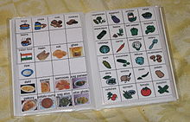

CAA: CHE COS’E’? COSA SI PROPONE
E’ un’ area della clinica utile nelle situazione dove sono presenti difficoltà di comunicazione
Valorizza le intenzionalità espressive di una persona e si definisce :
Aumentativa: con il potenziamento delle risorse comunicative che ancora sussistono, i residui vocali, le comunicazioni non verbali come lo sguardo, la mimica, la postura, il gesto.
Tra le strategie compensative: tabella con le lettere dell’alfabeto, strumenti tecnologici, ausili elettronici e modalità di comunicazione utilizzate non a sostituire, ma ad incrementare le naturali possibilità comunicative della persona.
Alternativa: indica tutto ciò che è alternativo alla parola ovvero i codici sostitutivi del sistema alfabetico come figure, disegni, simboli .

Slide 39
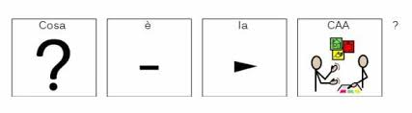
AUGMENTATIVE ALTERNATIVE COMUNICATION
Rappresenta un nuovo orientamento clinico-riabilitativo-educativo nell’ambito delle disabilità
La CAA non è una tecnica, ma si tratta di un approccio da utilizzare in tutti i momenti e i luoghi della vita della persona, poiché la comunicazione deve poter avvenire ogni volta che ne sorga la necessità.
Tende a costruire competenze comunicative nel disabile, nella sua famiglia e nel suo ambiente di vita.
Il suo assunto è quello di permettere ad ogni individuo con Complessi Bisogni Comunicativi (CBC) di poter esprimere competenze comunicative di assenso e di rifiuto ovvero di autodeterminarsi come persona.

Slide 40
TRATTARE L’AUTISMO CON LA CAA
L’approccio CAA si caratterizza per:
Analisi degli ambienti ancora più accurata
Ricerca dei simboli più adeguati che si attagliano agli stimoli della persona per comprendere l’informazione
Organizzazione e mantenimento a disposizione dei supporti visivi in tutti gli ambienti
Individuazione delle modalità più appropriate per la persona nell’utilizzo e del tipo di supporto: agevole, portatile e disponibile.
Il linguaggio usato nel trattamento riabilitativo CAA si basa su informazioni:
concrete, visibili e permanenti
La comprensione in CAA quindi deve essere sostenuta e anticipata
Al contrario il linguaggio nell’uso quotidiano si caratterizza per: l’ astrattezza, invisibilità e temporaneità delle informazioni.

Slide 41
CARTA DEI DIRITTI DELLA COMUNICAZIONE
Ogni persona indipendentemente dal grado di disabilità ha il diritto fondamentale di influenzare mediante la comunicazione,
le condizioni della sua vita. Oltre a questo diritto di base, devono essere garantiti i seguenti diritti specifici:
Il diritto di chiedere oggetti, azioni, persone e di esprimere preferenze e sentimenti.
Il diritto di scegliere tra alternative diverse.
Il diritto di rifiutare oggetti, situazioni, azioni non desiderate e di non accettare tutte le scelte proposte.
Il diritto di chiedere e ottenere attenzione e di avere scambi con altre persone.
Il diritto di richiedere informazioni riguardo oggetti, persone, situazioni o fatti che interessano.
Il diritto di attivare tutti gli interventi che rendano possibile comunicare messaggi in qualsiasi modo e nella maniera più efficace indipendentemente dal grado di disabilità.
Il diritto di avere riconosciuto comunque il proprio atto comunicativo e di ottenere una risposta anche nel caso in cui non sia possibile soddisfare la richiesta.
Il diritto di avere accesso in qualsiasi momento ad ogni necessario ausilio di comunicazione aumentativa-alternativa, che faciliti e migliori la comunicazione
e il diritto di averlo sempre aggiornato e in buone condizioni di funzionamento.
9 Il diritto a partecipare come partner comunicativo, con gli stessi diritti di ogni altra persona, ai contesti, interazioni e opportunità della vita di ogni giorno.
10 .Il diritto di essere informato riguardo a persone, cose e fatti relativi al proprio ambiente di vita.
11.Il diritto di ricevere informazioni per poter partecipare ai discorsi che avvengono nell’ambiente di vita, nel rispetto della dignità della persona disabile.
12. Il diritto di ricevere messaggi in modo comprensibile e appropriato dal punto di vista culturale e linguistico.
National Commetee for the Communication Needs of Persons with Severe Disabilities , 1992

Slide 42
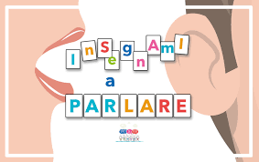
TASK ANALYSIS DELLE COMPETENZE
1 Identificazione dei bisogni di comunicazione della persona
2 Identificazioni delle abilità comunicative
3 Identificazione in base al contesto e all’ambiente di vita
La scelta di utilizzare la CAA deve essere vagliata attentamente e deve essere preceduta da una Task Analysis delle competenze comunicative della persona insieme al suo ambiente quotidiano.
La letteratura scientifica ritiene che i soggetti con disturbo pervasivo dello sviluppo trovano giovamento dall’utilizzo delle informazioni con gli ausili pittografici e visivi.
Numerose ricerche hanno dimostrato che il supporto visivo aiuta nell’espressione dei bisogni e dei desideri le persone con autismo e con disturbo pervasivo dello sviluppo.

Slide 43
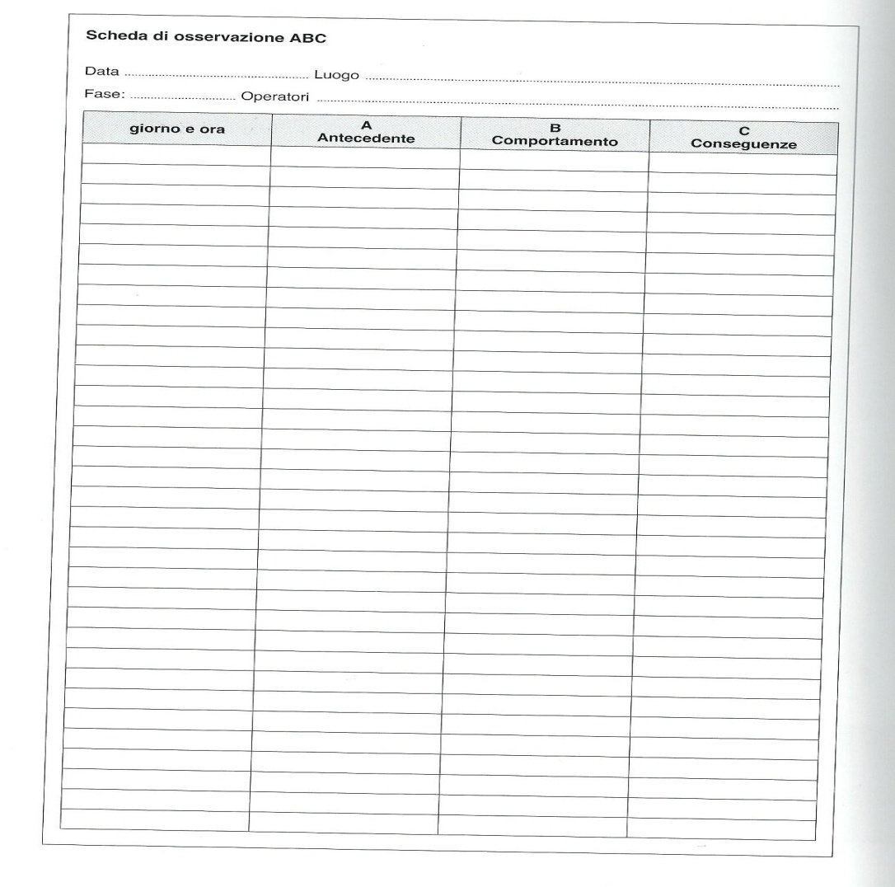
TRATTARE L’AUTISMO CON LA CAA
L’ Analisi Funzionale esamina comportamenti comunicativi di tipo funzionale e disfunzionale
Va effettuata in più sessioni
Valuta quali sono gli scopi della comunicazione: richiesta, attenzione, rifiuto, commento informazioni, dare e chiedere informazioni, esprimere sentimenti, esprimere parole o gesti sociali

Slide 44
COMUNICAZIONE SPONTANEA
Eric Schopler propone un programma di insegnamento che ha come assunto di partenza la comunicazione spontanea di ogni individuo negli ambienti di vita.
Schopler scompone le azioni della comunicazione in:
Contesto: Dove e quando si svolgono
Forma: Motoria,gestuale, vocale, verbale scritta
Funzione: Rifiuto, richiesta, attenzione, espressione emozionale
Successiva alla fase delle abilità comunicative, sarà rilevante selezionare i rinforzi motivanti per iniziare il lavoro. Schopler ne individua le seguenti tipologie:
1_Alimentari
2_Sensoriali
3_Materiali
4_Simbolici
5_Altri rinforzi

Slide 45
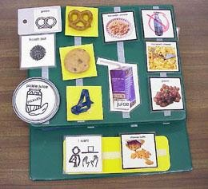
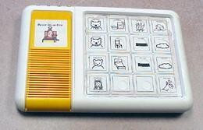
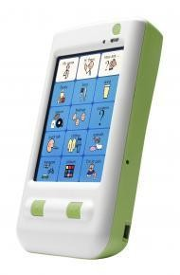
STRUMENTI UTILIZZATI IN CAA
A bassa tecnologia PECS
A media tecnologia Voice Outptut Communication Aids
Ad Alta tecnologia con display dinamico

Slide 46
PECS E TEACCH
Il programma Treatment and Education of Autistic and Communication Handiccapped Children prevede un’organizzazione degli spazi, dei tempi e delle attività e si fonda su una chiara strutturazione visuo- spaziale, elemento che permette una fondamentale forma di comunicazione in ricezione
TEACCH
Sviluppa la comunicazione con una chiara organizzazione ambientale e temporale al fine di rendere più prevedibile il contesto
PECS
Sviluppa la comunicazione espressiva in quanto sistema di espansione della comunicazione

Slide 47
CONSIGLI UTILI NELL’UTILIZZO DELLA CAA
Limitare il linguaggio e cercare di ripetere le stesse parole nelle stesse situazioni
Usare frasi corte e semplici
Parlare lentamente e chiaramente. Inserire i tempi di pausa senza anticipare l’interlocutore
Descrivere quello che la persona sta compiendo mentre si avvicina a lui
Accompagnare il linguaggio con gesti

Slide 48
COMPATIBILITA’ E COMPLEMENTARIETA’ APPROCCIO TEACCH E PECS
1_Approcci che si basano su sistemi visivi di comunicazione
2_Struttura visiva e prevedibilità ambientale
3_Uso di calendari visivi
4_Utilizzo delle tecniche cognitive comportamentali
5_Sviluppo dell’autonomia attraverso un programma condiviso con le istituzioni e che implica varie strategie educative
7_Specifico percorso di apprendimento della CAA per sviluppare le autonomie
8_Ampio spazio per le strategie di sviluppo della comunicazione
9_Sviluppo di mobilità di lavoro centrale specificatamente sulla comunicazione
10_Strategie psico-educative in linea con gli approcci derivati dalle ricerche neuropsicologiche nel campo dell’autismo

Slide 49
BIBLIOGRAFIA
Marco Pacori, I Segreti del Linguaggio del Corpo, Pikcwicl, Segrate 2015
V. Mastronardi, Manuale di comunicazione non verbale Carocci, Roma 2016
D. Goleman, Intelligenza emotiva, Rizzoli, Segrate 2011
F. Varvera, Comunicazione non verbale, Sovera Edizioni 2013
P. Howlin,S. Baron Cohen,J. Hadwin Teoria della mente e autismo. Insegnare a comprendere gli stati psichici dell'altro, Erikson Trento, 2015
M. Bonaiuto, F. Maricchiolo La comunicazione non verbale, Carocci, Roma 2009
A. Merletti, P. Corsi Disturbi del linguaggio e intervento psicomotorio, Erikson, Trento 2015
Disabilità sensoriale a scuola. Strategie efficaci per gli insegnanti, Erikson, Trento 2015
M. A. Costantino, Costruire libri e storie con la CAA, Erikson, Trento 2015
L. Cottini, Che cos’è l’autismo, Carocci, Roma 2014
A. Canevaro, Pedagogia Speciale, la riduzione dell’handicap, Milano 1999
P. Crispiani, Lavorare con l’ autismo, dalla diagnosi ai trattamenti, Edizioni Junior , Bergamo 2009
P. Crispiani Il Metodo Crispiani 2016. Clinica della dislessia e disprassia. The Crispiani Method 2016. Clinic of dyslexia
and dyspraxia Junior, Bergamo 2016
P.Watzlawick,J.H.Beavin,D.Jackson, Pragmatica della comunicazione umana, Astrolabio, Roma, 1971

